Slide 1
Projet Santé de la Reproduction et de la Famille (PSRF) et Programme d’Appui au renforcement du système de santé en République de Guinée (PASA2)
Dr. Ibrahima Sory Barry, Chef volet 3 PSRF-PASA2

Slide 2
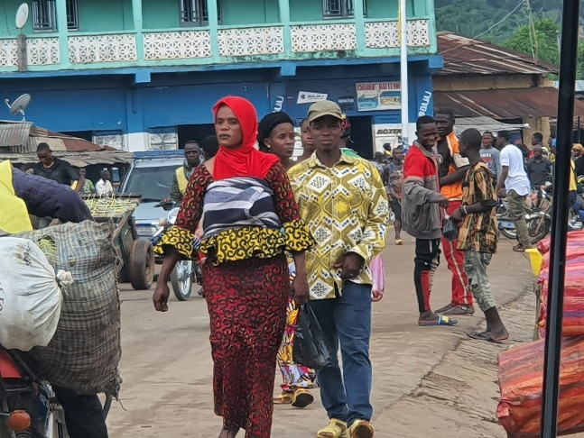
Projet de Santé de la Reproduction et de la Famille (PSRF)
Partenaires: Ministère de Santé
Budget: 11.600.000 EUR
Budget complémentaire: 1.900.000 EUR
Durée: 2019-2022
Zones d’intervention: Faranah, Kindia, Labé, Mamou
Objectif du programme
L’état de santé des mères et des enfants de moins de cinq ans est amélioré
Volets
1. Renforcement des capacités des directions de la santé aux niveaux central et régional en gestion et de coordination des ressources humaines
2. Appui à la gestion des districts sanitaires
3. Appui à l’amélioration de la qualité des services
4. Santé communautaire et appui à l’amélioration de la demande de services
5. Approche intersectorielle de la prévention des MGF
Indicateurs clés (module):
Taux d'accouchements assistées par un personnel qualifié
Taux d‘utilisation de la consultation primaire curative (CPC)
Taux de connaissance de la prévention des problèmes de santé prioritaires
Taux de rejet de la pratique des MGF
Taux de satisfaction des usagers des structures de santé

Slide 3
Programme d’Appui au renforcement du système de santé en République de Guinée (PASA2)
Partenaire: Ministère de Santé
EU-contribution: 11.000.000 EUR
Contribution BMZ: 2.350.000 EUR
Duration: 01/08/2019 – 31/10/2022
Zones d’intervention : N’Zérékoré, Kissidougou, Kérouané
Objective du programme
L’état de santé des mères et des enfants de moins de cinq ans est amélioré
Volets
1. Renforcement des capacités des directions de la santé aux niveaux central et régional en gestion et de coordination des ressources humaines
2. Appui à la gestion des districts sanitaires
3. Appui à l’amélioration de la qualité des services
4. Santé communautaire et appui à l’amélioration de la demande de services
Indicateurs clés:
Taux d'accouchements assistées par un personnel qualifié
Taux d'utilisation des 4 CPN dont 1 au cours du 9ème mois
Taux d‘utilisation de la consultation primaire curative (CPC)
Taux de satisfaction des usagers des structures de santé
Nombres d'instances de coordination régulièrement tenues
Taux de nouveaux affectés toujours présents au moins 6 mois après l‘affectation

Slide 4
Quelques indicateurs clés

Slide 5
ACTIVITIES CLES
Volet 1: Renforcement des capacités des directions de la santé aux niveaux central et régional
Appui au BSD
Appui à la gestion des ressources humaines (introduction de l'iRHIS - outil à l'appui d'une gestion efficace et efficiente du personnel)
Modernisation, systèmes informatique, gestion de connaissances et nouvelles technologies (SMSI)
Volet 1 + 4: Appui a développement de l’application mobile ‘Kouyé’ (lancement 22 février 2022)
Notes:
Portail Guinéen d'information de santé
Formation compétence numérique
Plateforme Moodle Apprentissage à distance
Plateforme Comité National d’Éthique pour la Recherche (CNERS)
Plateforme web promotion initiatives communautaires

Slide 6
ACTIVITIES CLES
Volet 2: Appui à la gestion des districts sanitaires
Mise en œuvre des plans d'action opérationnels (PAO)
Appui à la bonne gouvernance
Supervisions intégré
Instances de coordination (réunions, CTRS, CTPS)
Gestion de la qualité des services de santé (Monitorage Amélioré)
Notes:
DNELM/BSD: Stratégie nationale supervision integré et 5 canevas différents niveau élaboré (appui technique et financier: Initiative 5 %, UAGCP/FM et GIZ

Slide 7
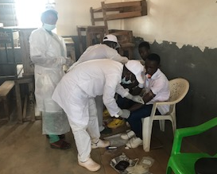
ACTIVITIES CLES
Volet 3: Appui à l’amélioration de la qualité des services
Formation continue (plan de formation), mentorat
Financement de 'microprojets' pour rendre les installations de santé plus fonctionnelles
Supervision intégrée (DPS => établissements de santé)
Campagne de don de sang
Référence obstétricale

Slide 8
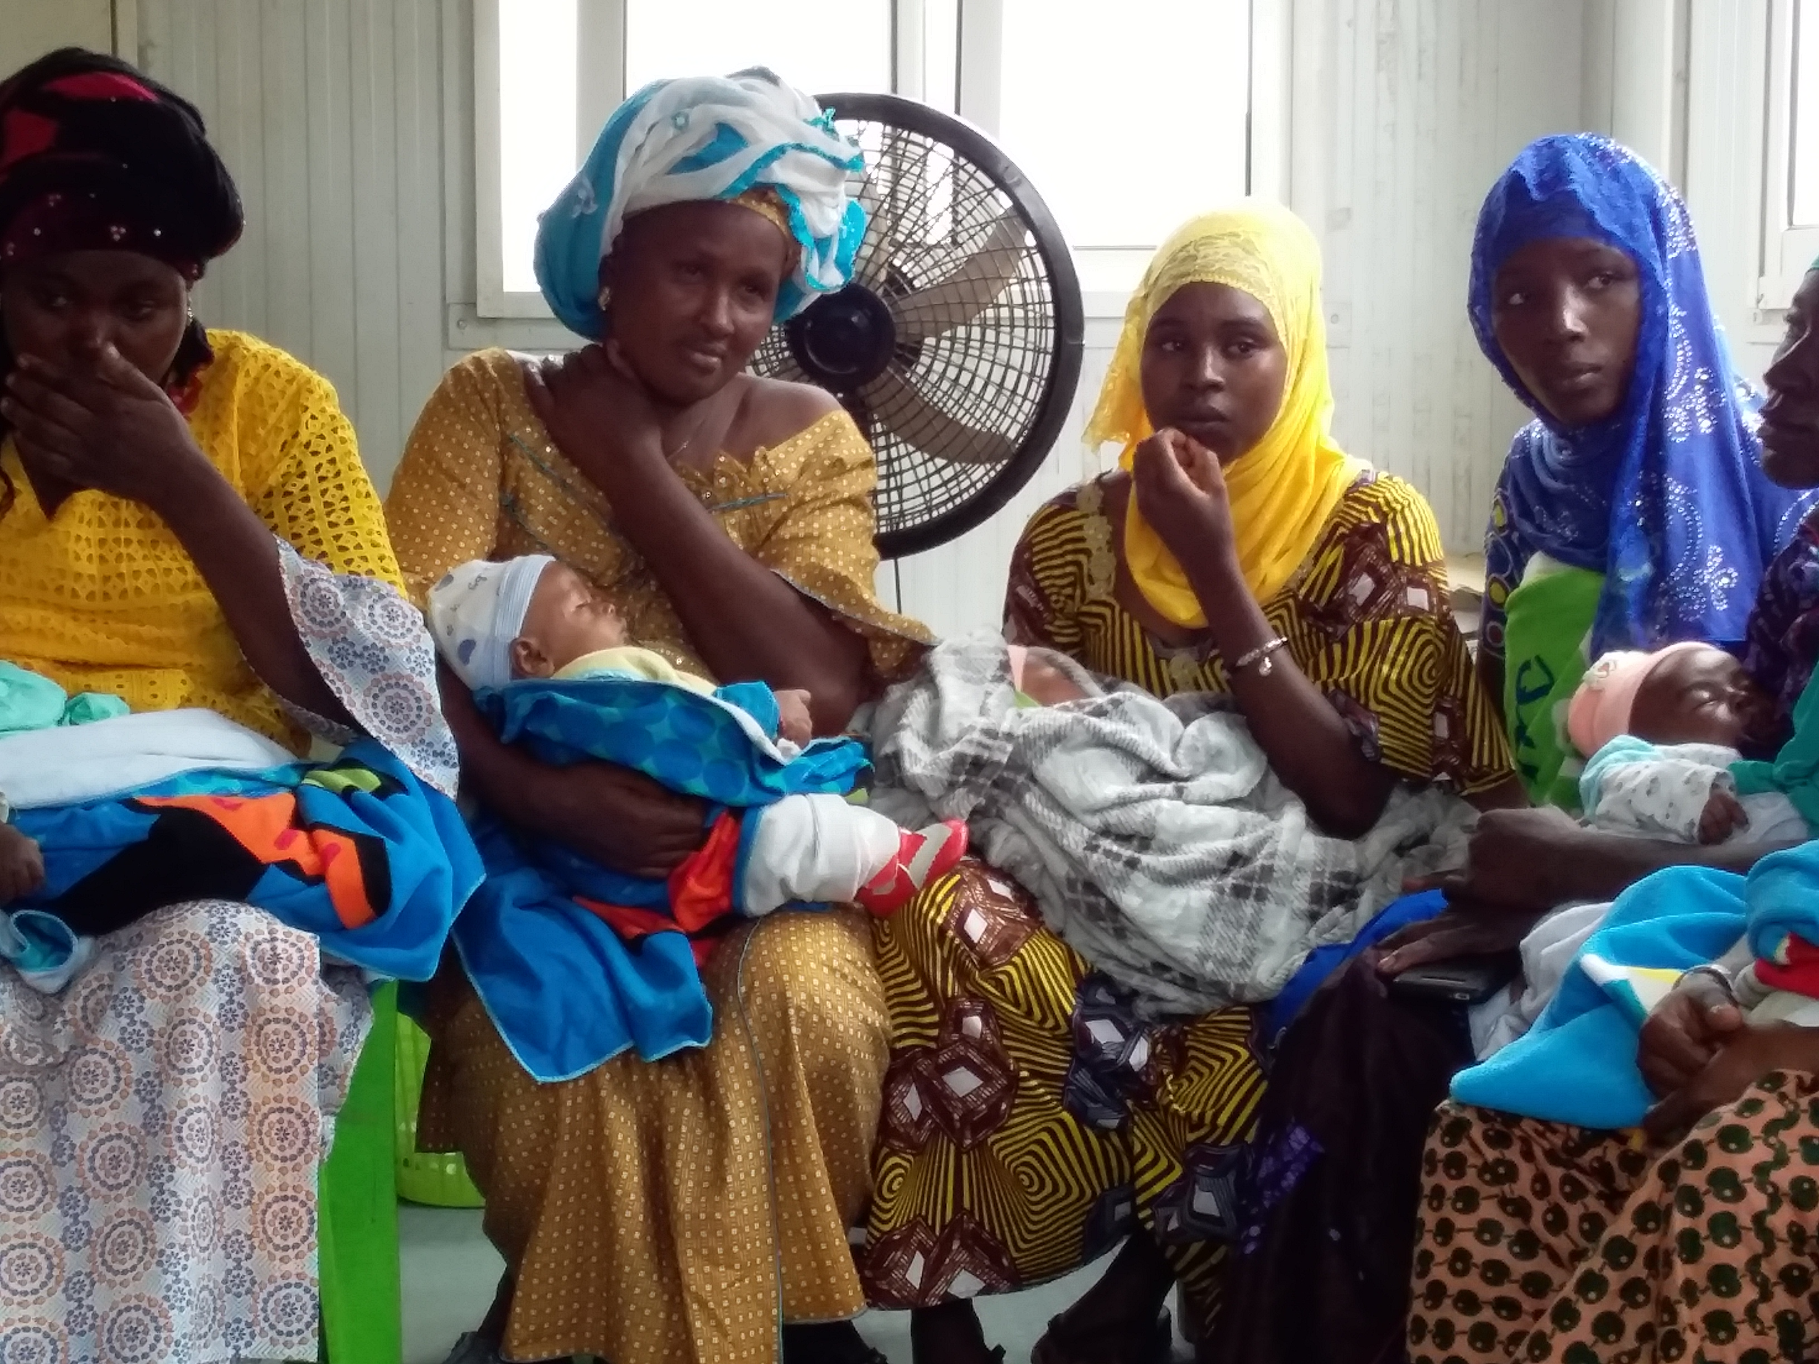
KEY ACTIVITIES
Volet 4: Santé communautaire et appui à l’amélioration de la demande de services
Sensibilisation à travers diverses structures communautaires (maisons de jeunes, leaders religieux, ...)
Services de santé adaptés aux besoins des jeunes, circuit interactif "Connais ton corps" ; application mobile "Kouyé« (avec volet 1)
Mise en œuvre de la stratégie nationale de santé communautaire - recours à des agents de santé communautaires

Slide 9
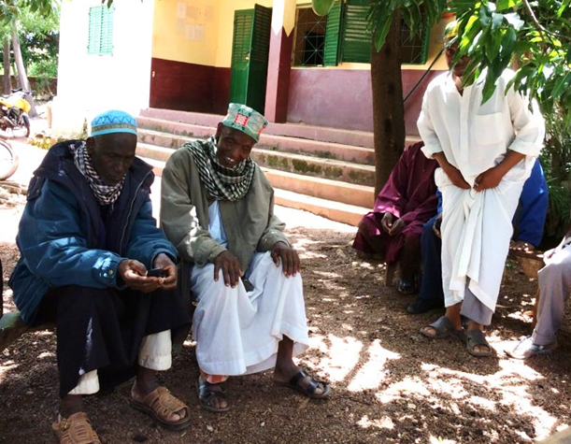
KEY ACTIVITIES
Volet 5: Approche intersectorielle de la prévention des MGF (PSRF)
Photo
Organisation de forums de dialogue réunissant des chefs religieux, des autorités politiques, des professionnels de la santé, des juristes et des médias pour discuter et sensibiliser aux MGF.

Slide 10
Partenariat Public Privé (PPP)
3 projets de prévention du COVID financés par DeveloPPP (1.500.000 EUR, BMZ) (contrats de coopération)
SONOCO
SOBRAGUI
Alliance des hôpitaux pour le renforcement des soins intensifs
Alliances stratégiques entre DeveloPPP et Orange Guinée (contrat d’implémentation): création du Orange Digital Centre
Fonds fragiles PPP : une nouvelle phase est en cours de réalisation

Slide 11
KFW – Banque de développement
Budget : 15.136.000 EUR | Réhabilitation et extension maternités + Équipements
Hôpitaux
HR Kindia, Boké,
HP Koundara
Centre de Santé (CS)
Tanene, Kolaboui, Kakony, Kolia, Aviation
Boké: Tondon, Damakania, Mangol
Fonds d’achats services santé maternelle et néonatale
Communication et distribution à base communautaire contraceptifs
Début travaux: été 2022 | Durée 8 – 10 mois

Slide 12
MERCI DE VOTRE ATTENTION
Monitorage amélioré
« Mentorats » SOE et SONUB
Appui santé communautaire
Plateforme Comité National d’Éthique Recherche (CNERS)
Formation compétence numérique
Plateforme web promotion
initiatives communautaires

